Slide 1

Discord 機器人
科法一 石馥瑜
R10A41026

Slide 2


動機與目的
CEASE AND DESIST!

Slide 3
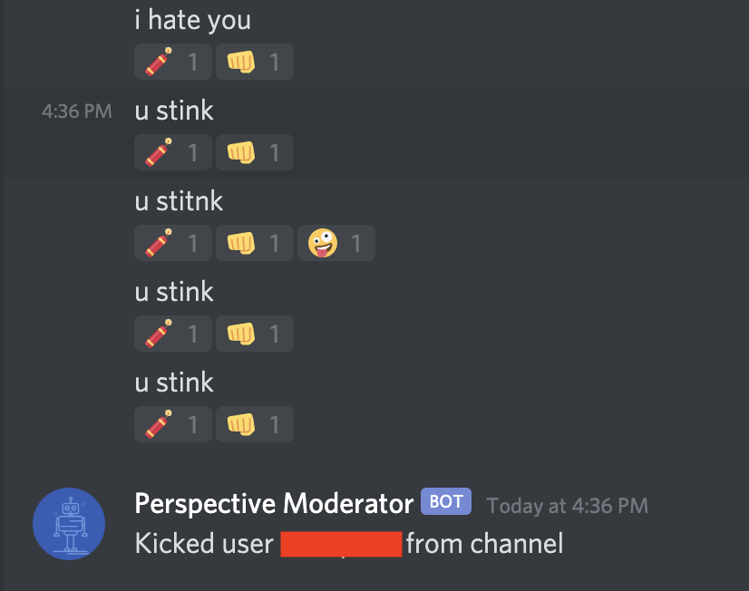
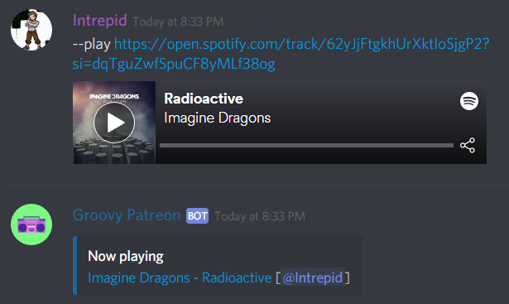
動機與目的
-主要功能:在聊天室播音樂
-聊天室互動(次要)

Slide 4
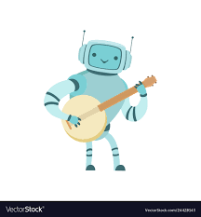
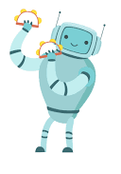
方法與素材
-Python
-discord api
-youtube_dl
-ffmpeg
-Web server(?

Slide 5
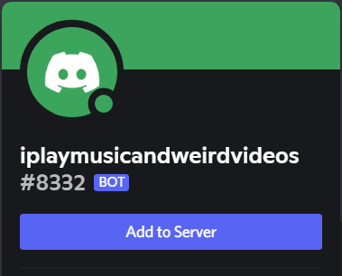





結果
-主要功能:
加入/退出聊天室 Done ✓
播放功能 Done ✓
暫停/繼續功能 Done ✓
聊天室互動 (planned)
時刻在線 (planned)

Slide 6
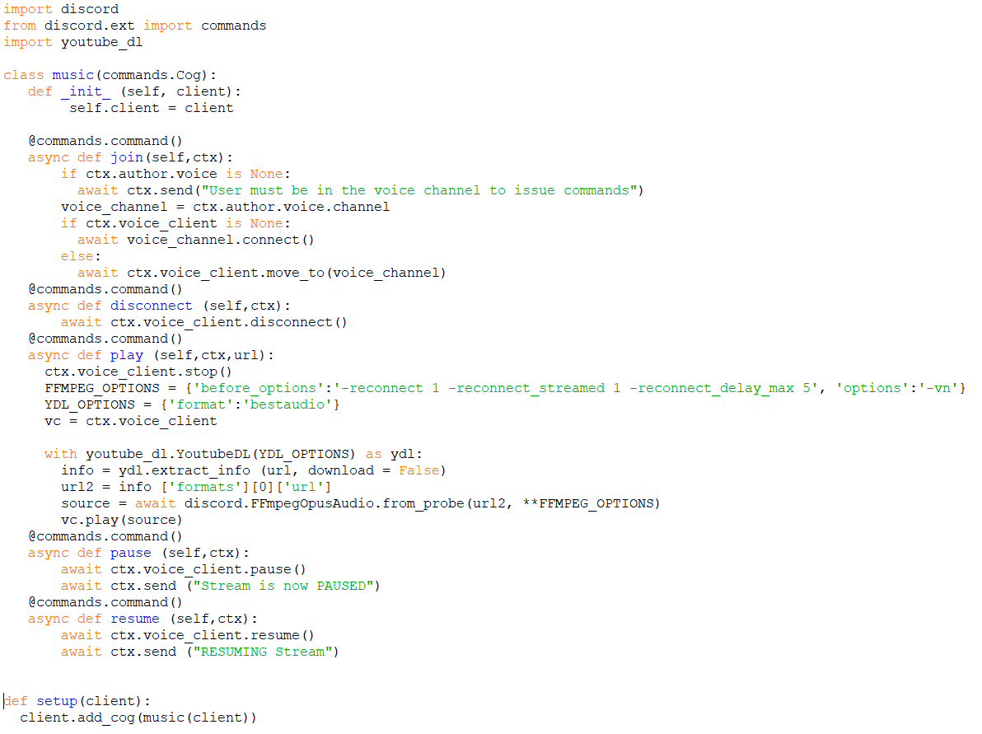
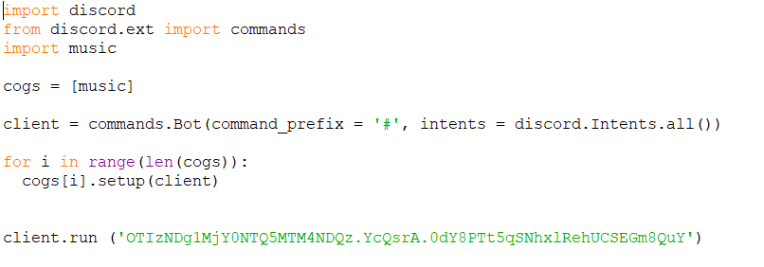
結果

Slide 7

結果

Slide 8
討論與結論
-支援其他網站?
加入youtube-dl以外的其他api (Spotipy, bilibili.py…etc.)
-上傳到伺服器/Server Hosting?
(replit?...etc.)

Slide 9
參考資料
Just-Some-Bot 的 MusicBot https://github.com/Just-Some-Bots/MusicBot -python 3.5+
-使用discord.py

